Slide 2

Notes:
[B] Salve a tutti, iniziamo col dire che non siamo una lista di candidati, non vi proporremo panini con la nutella o mutande del Liceo, quindi non vogliamo vedere i nostri nomi nella vostra scheda elettorale.
[C] Magari vi sarete accorti che accedere al sito del liceo da cellulare non è il top (e neanche da PC), ma nemmeno dover aspettare una mail per ogni nuovo comunicato, e forse i bidelli hanno iniziato a guardarvi male quando siete andati in centralino a vedere l’orario di una classe o di un prof per la sesta volta.
[B] Ordunque, noi ce ne siamo accorti l’anno scorso e abbiamo deciso di metterci al lavoro per produrre qualcosa che semplificasse la vita di voi studenti e professori del Liceo (ma anche dei genitori).
[C] Siamo qui per presentarvi l’applicazione del liceo.

Slide 3
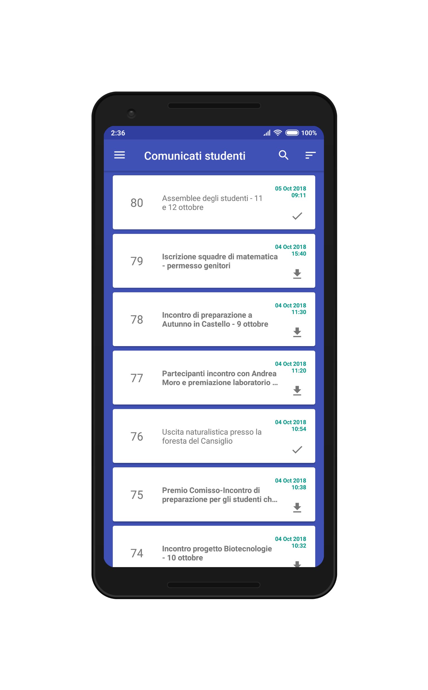
Comunicati
Apertura istantanea senza sprechi di memoria
Etichettatura automatica dei comunicati già letti
Preferiti consultabili offline
Notes:
[C] La prima funzione che abbiamo introdotto è la sezione comunicati. Permette di visualizzare istantaneamente tutti i comunicati, senza uscire dall’applicazione, personalizzati in base alla categoria, riordinarli ed effettuare ricerche. Il tutto senza occupare memoria e senza dover scaricare e gestire scomodi file pdf.
[C] I comunicati già aperti verranno segnati come letti, in modo da non ritrovarsi a rileggere gli stessi più volte, mentre i preferiti li potrete salvare offline per consultarli in qualsiasi momento.

Slide 4
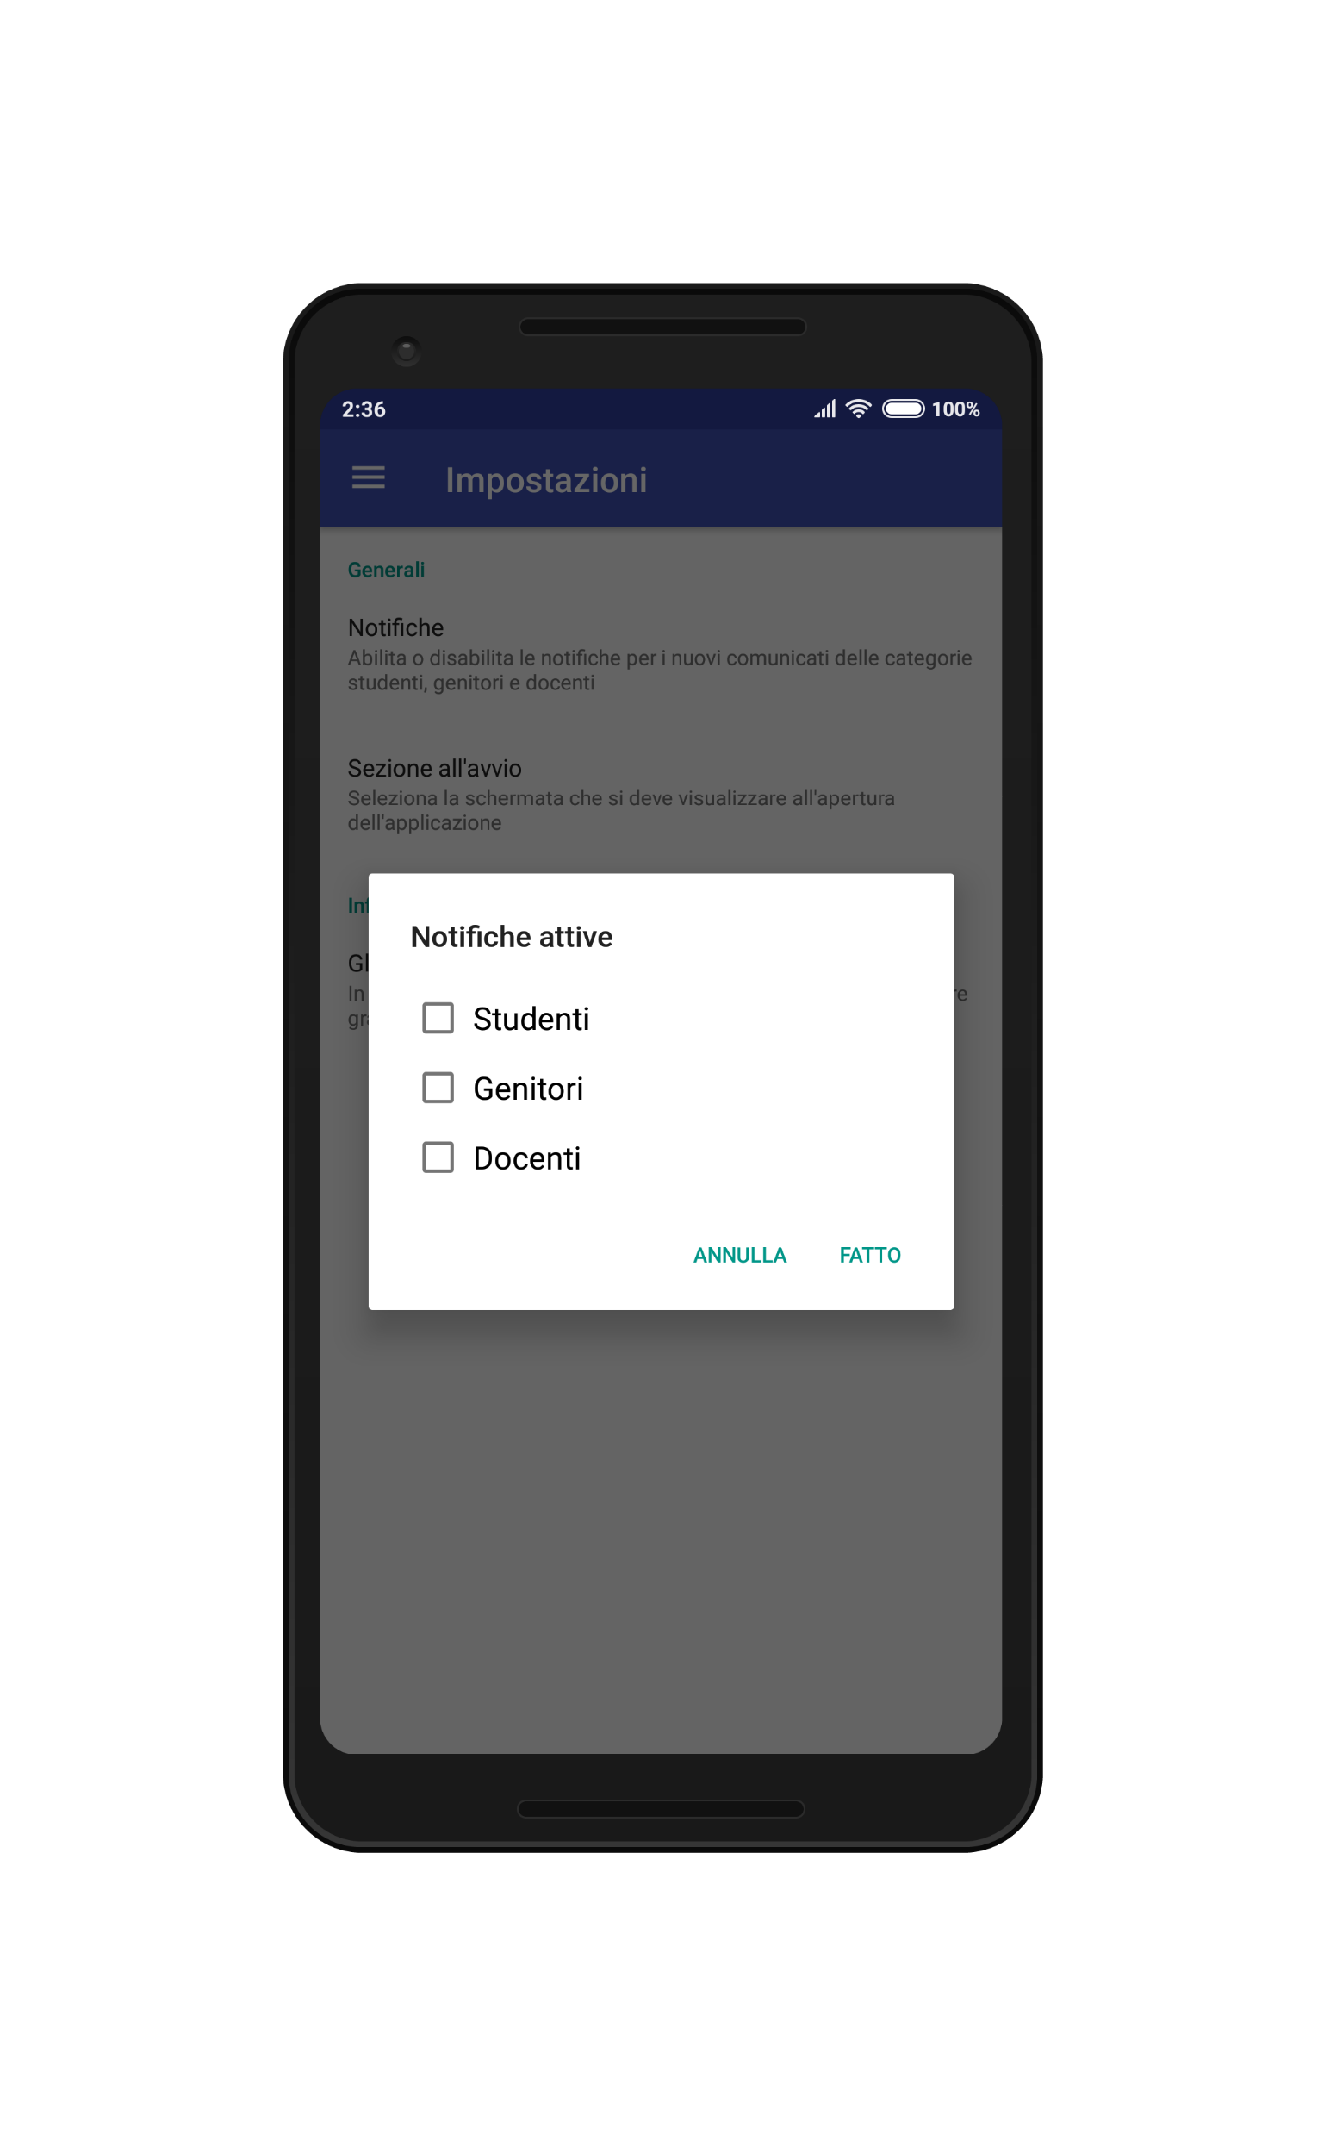
Notifiche
Notifiche per ogni nuovo comunicato
Personalizzabili in base alla categoria
Notes:
[C] E’ possibile abilitare le notifiche in base alla categoria di comunicati che vi interessano in modo da ricevere i comunicati per primi e potervi vantare con i vostri amici.

Slide 5
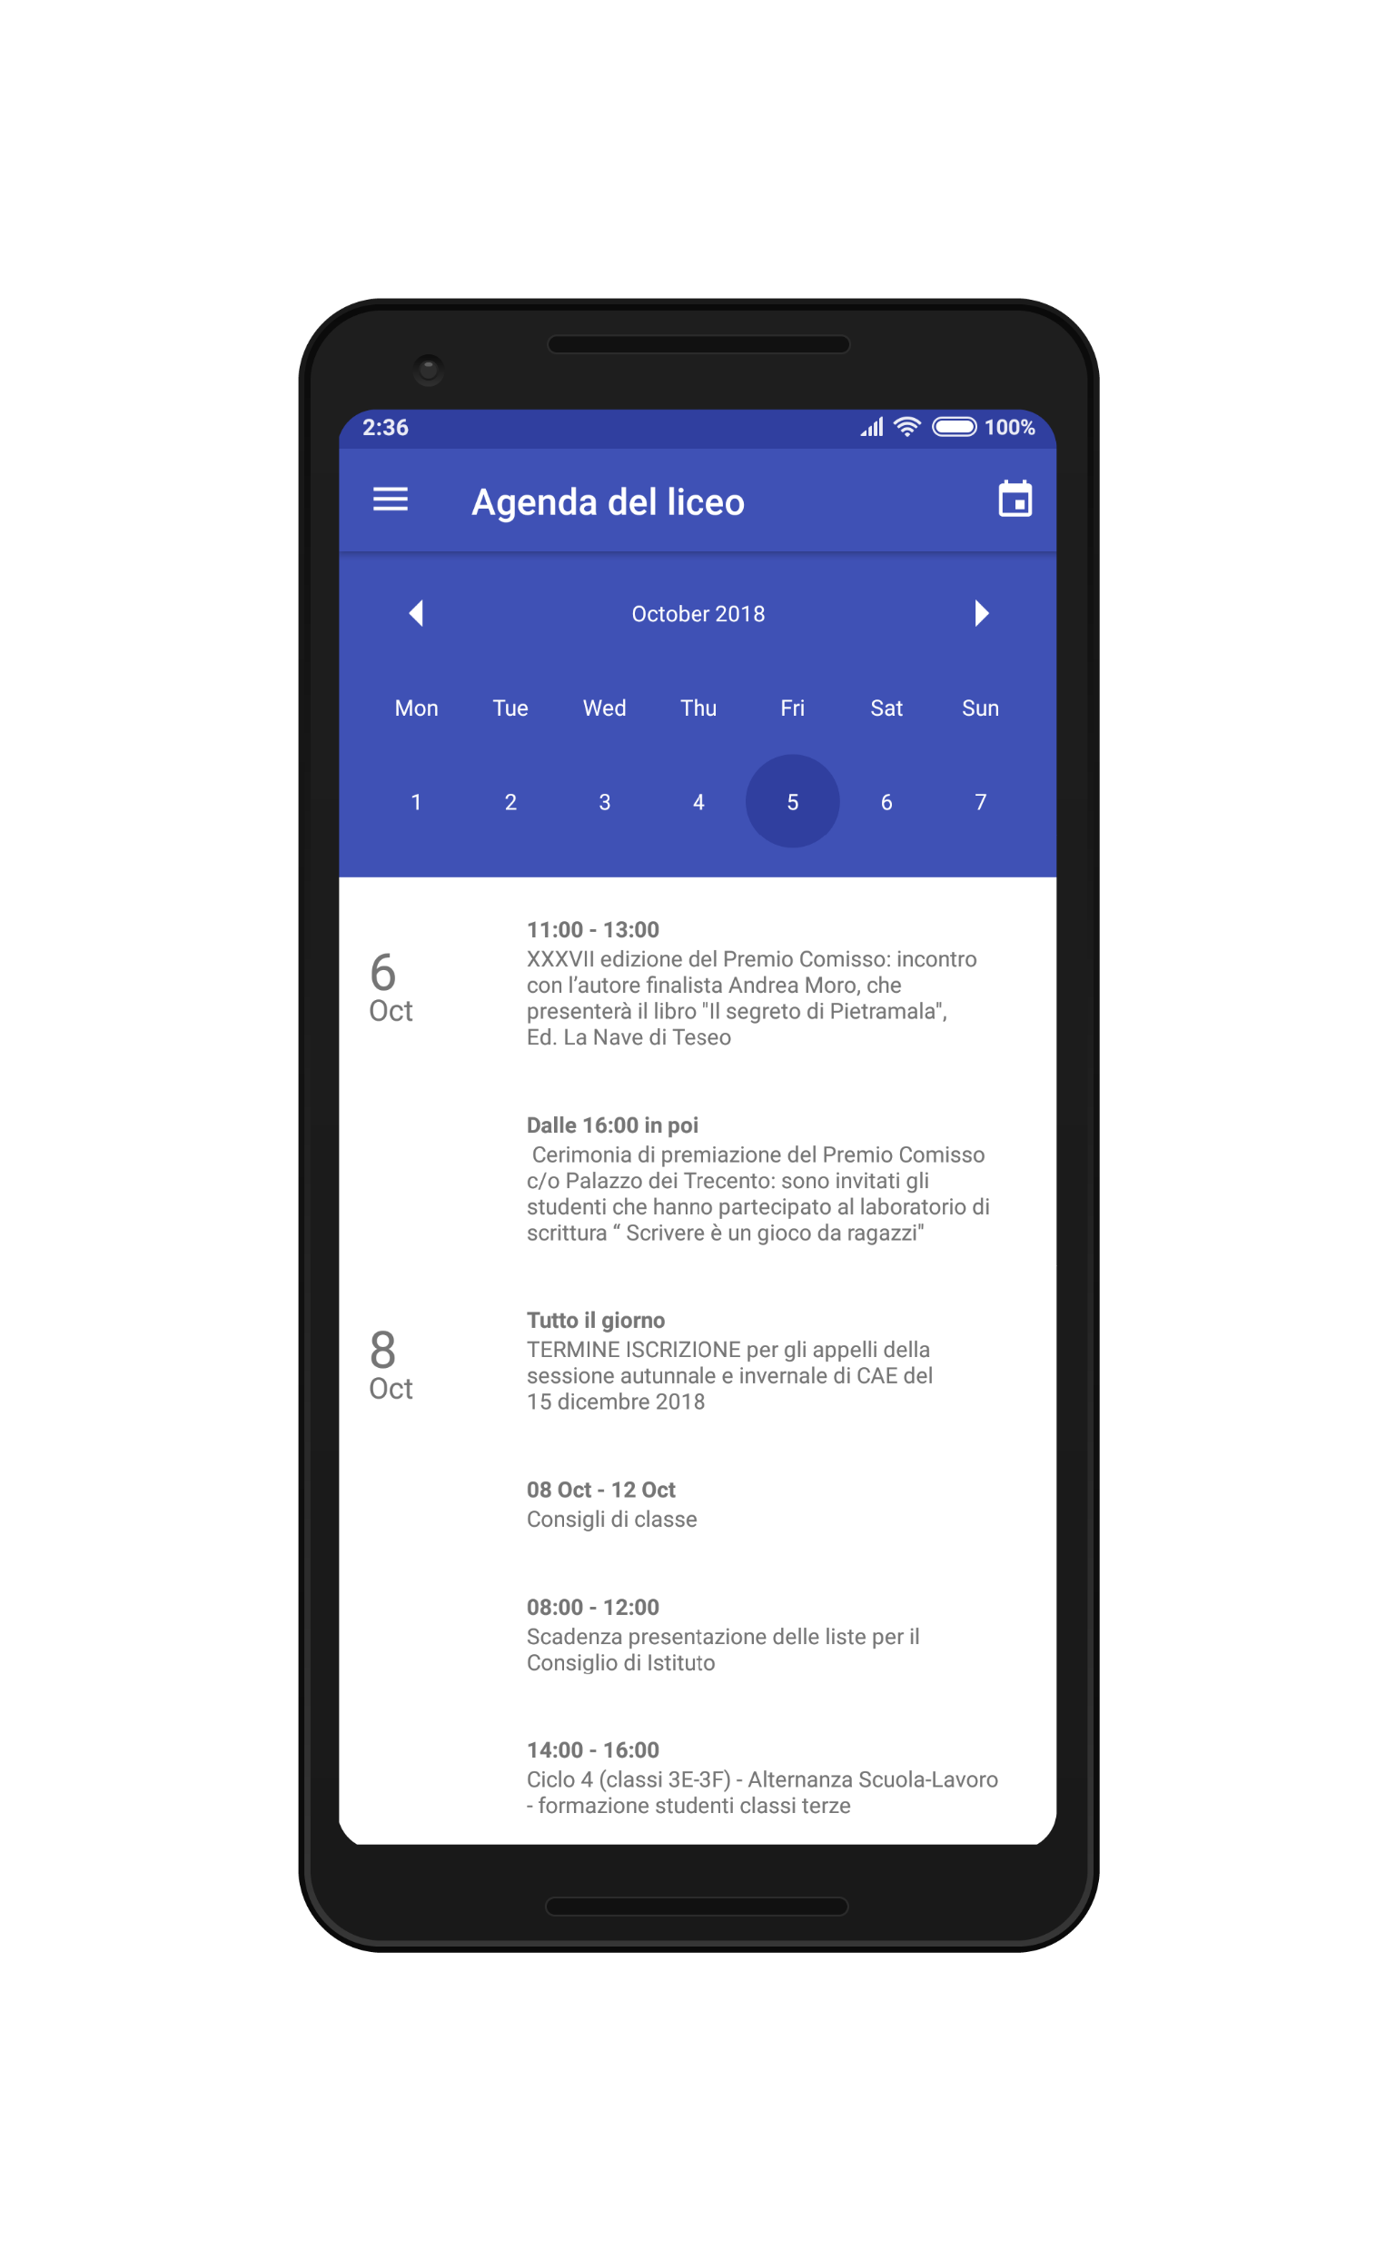
Agenda
Eventi del liceo raccolti e ordinati per data
Aggiunta rapida degli eventi preferiti al calendario personale
Notes:
[B] Probabilmente molti di voi sono abituati a conoscere gli eventi del liceo solo per passaparola o dai genitori/colleghi; ora potrete sapere tutto quello che succede nella vostra amata scuola direttamente dall’applicazione.
[B] Gli eventi si sfogliano per data, sono evidenziati quelli in corso e quelli in programma
Ogni evento può essere aggiunto al calendario personale con un semplice tap/click, per non perderne neanche uno.

Slide 6
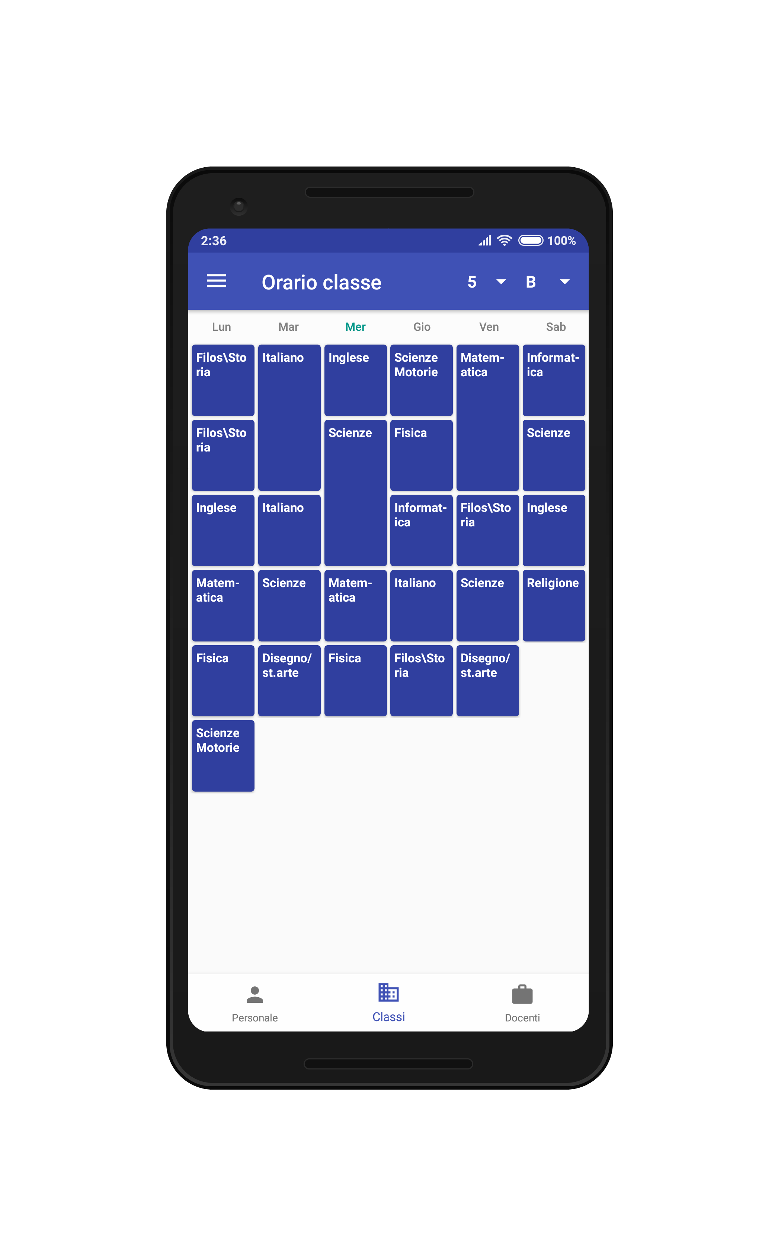
Orario
Orario personale disponibile offline
Personalizzabile con note e modifiche
Notes:
[C] Altra nuova funzionalità utile è l’orario. Potrete visualizzare e salvare e modificare il vostro e consultare quello di tutte le classi e dei docenti del liceo.

Slide 7
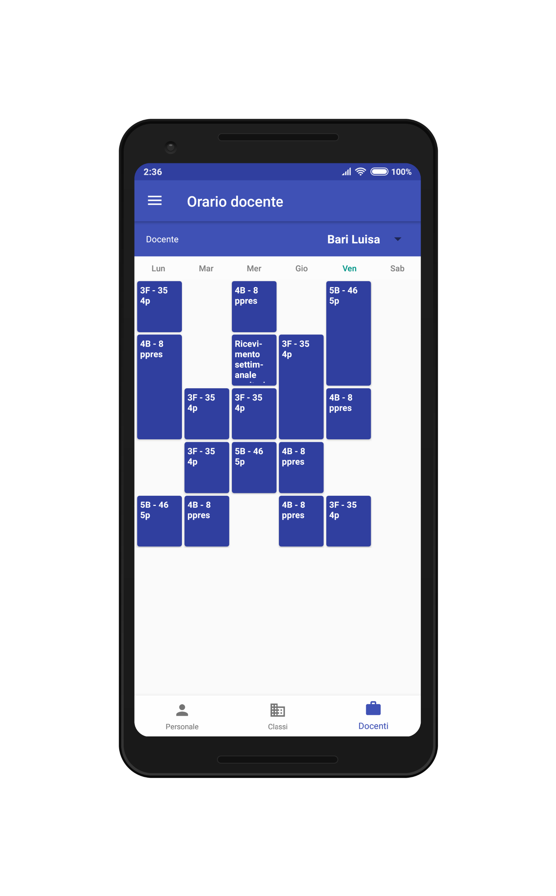
Orario
Consultazione veloce degli orari di tutti i docenti e di tutte le classi
Notes:
[C] Altra nuova funzionalità utile è l’orario. Potrete visualizzare e salvare e modificare il vostro e consultare quello di tutte le classi e dei docenti del liceo.

Slide 8
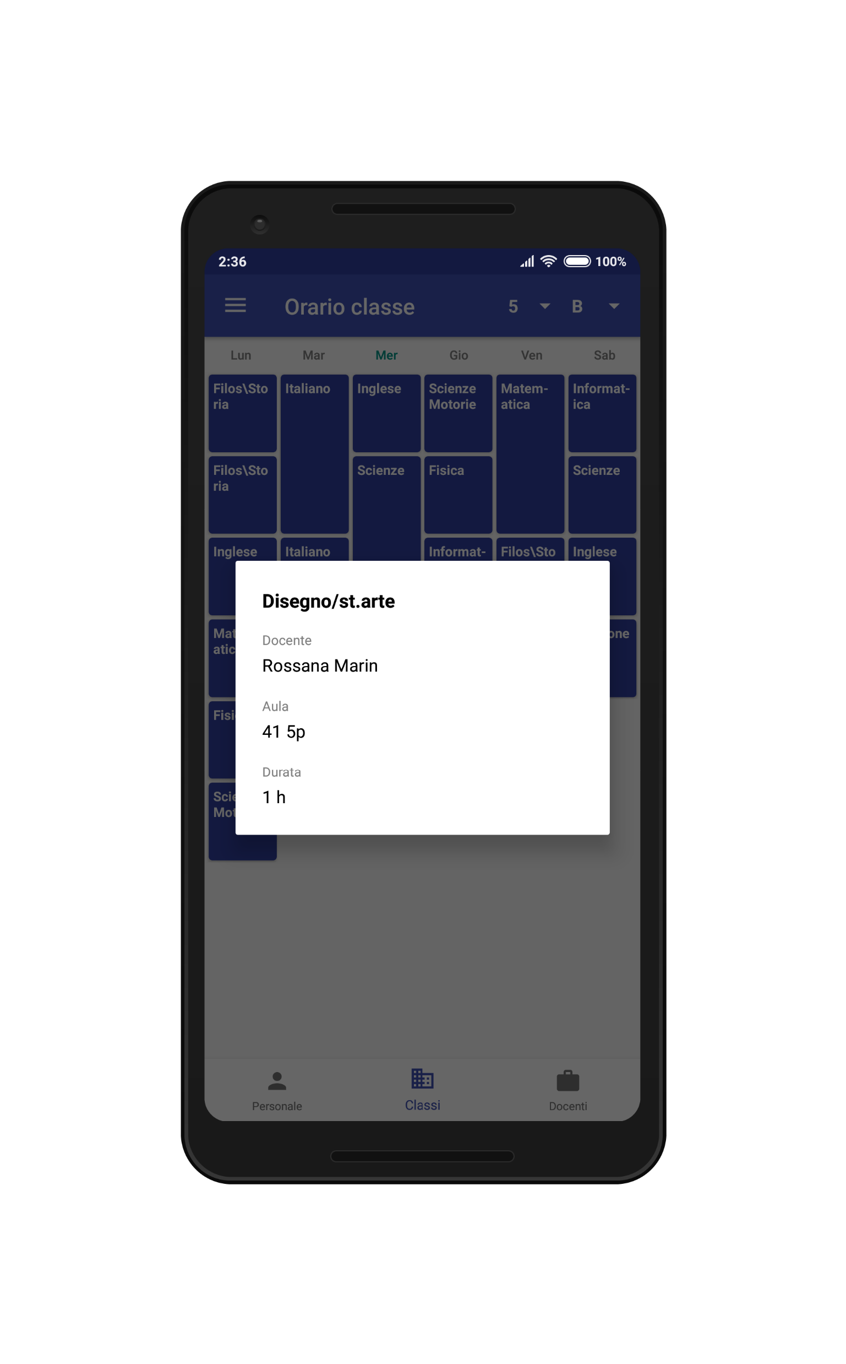
Orario
Dettagli come materia, docente, aula e durata per ogni ora di lezione
Dislocazione delle classi all’interno della ziqqurat
Notes:
[C] Magari state cercando un vostro amico di 5°B ma non sapete dove si trovi effettivamente la 5°B. Ecco un’altra funzione dell’app: avrete a disposizione tutta la dislocazione delle classi all’interno del liceo, per conoscere il numero dell’aula, il piano e la sede.

Slide 9
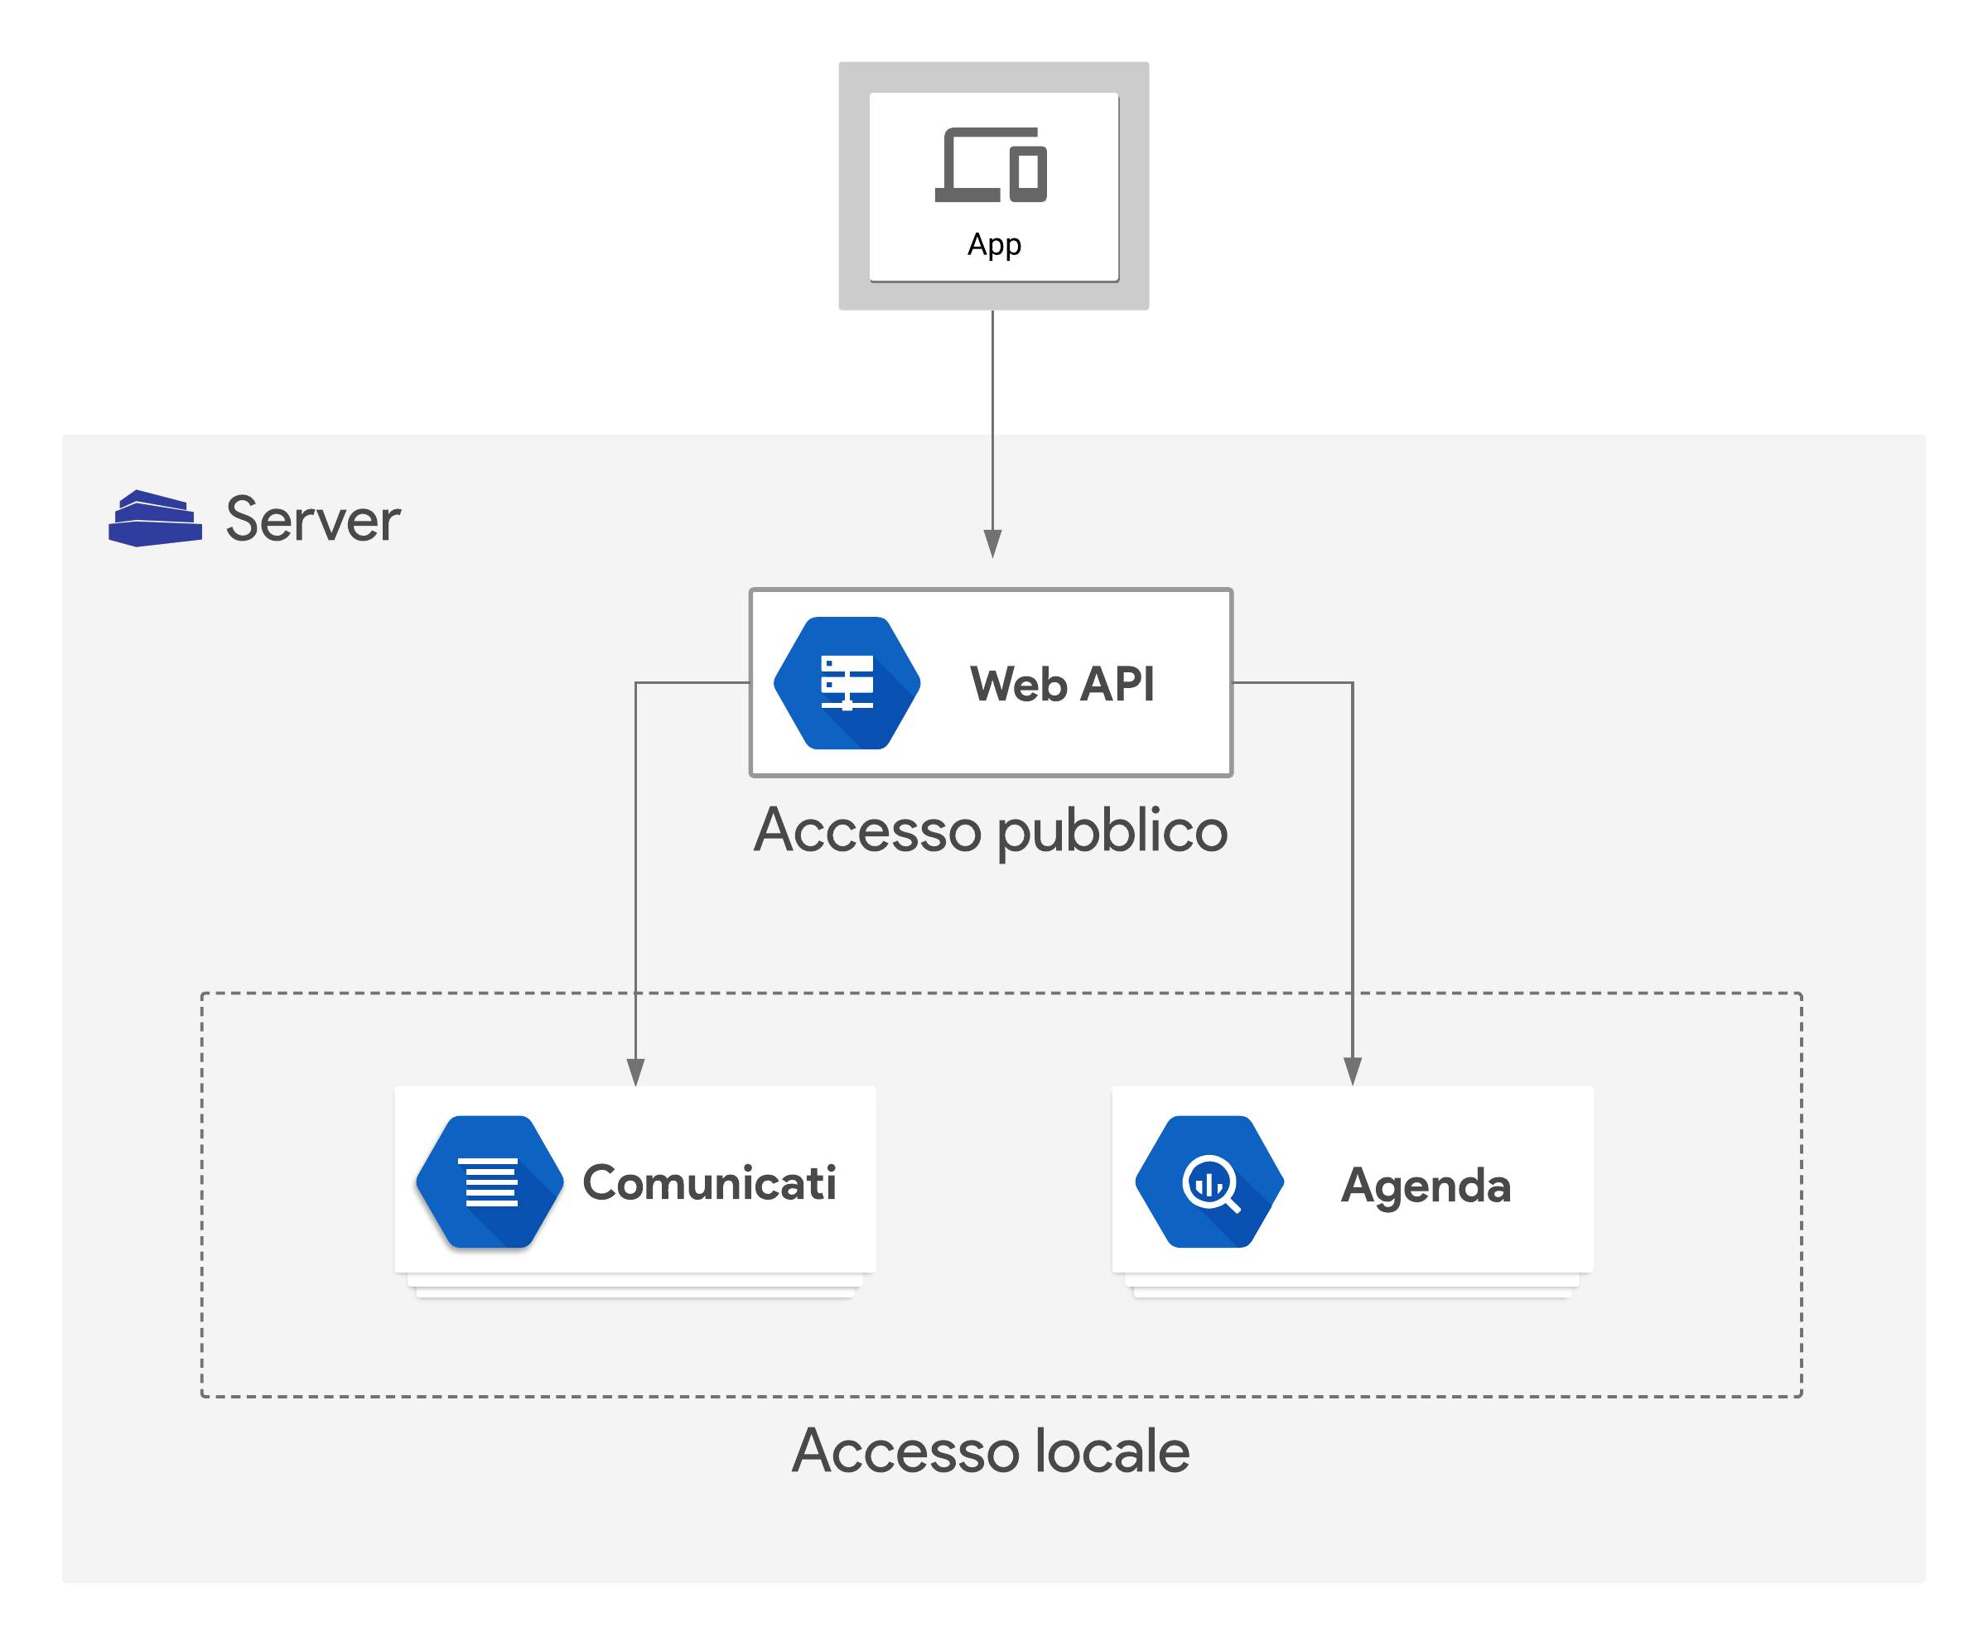
Notes:
[B] Necessità di due parti: una detta “backend”, che ho programmato io ed è online in questo momento (ormai da svariati mesi), estrae dati dal server (comunicati, orario, agenda) e li rende disponibili in formato interpretabile + manda notifiche e altro.
[C] Una “frontend”, l'applicazione con cui si interagisce e che rende osservabili i dati.
[B] Sganciare merda: stiamo cercando valorosi programmatori con esperienza in backend e frontend perchè il prossimo anno saremo andiamo all’università (deus vult). Per ora l’app è disponibile solo su Android ma in futuro potrebbe uscire anche per iOS, il programma resta online sul server ed è aperto a chiunque lo voglia usare.

Slide 10
©
Leonardo Baldin
Emanuele Cason
2018
Notes:
[B] Ricordare molto caldamente che siamo indipendenti da qualunque lista e tratteniamo tutti i diritti.
[C] L’applicazione viene mantenuta e monitorata da noi, ogni feedback è benvenuto per permetterci di migliorare il servizio.

